Slide 1

Мавзӯъ; Латифаҳои Насридюдин Афандӣ

Slide 2
Латифа (шухӣ, мутоиба, сухани бозарофат, сухане, ки дорои мазмуни амиқ ва нозук аст) — дар фолклор ва адабиёти хаттии тоҷик аз қадим чун жанри мустақил ва маъмули насри бадеӣ вуҷуд дошт ва ҳоло низ дар авҷи инкишоф мебошад. Дар латифа ҳодисаҳои муайян не, балки як лаҳзаи хурди воқеаи мухтасар ишора меёбад. яъне латифа танҳо як лаҳзаро дар бар гирифта, дар он инкишофи воқеа ва характиристикаи қаҳрамонон дида намешавад. Латифа аксаран бе муқаддимаву хотима ва бе тайёрии махсус, бадохатан гуфта мешавад.

Slide 3

Дар байни мардуми тоҷик ҳикояҳои кӯтоҳе ҳастанд, ки ширину латиф ва ҳаҷвомез буда, дар ҳар як нишасту маҳфил, маъракаҳо, баъзан кӯчаву бозор ва дигар мавзеъҳо байни дӯстону ҳамкорон барои хушҳол намудани табъу хотир гуфтаву шунида мешаванд. Ин ҳикояи хурдҳаҷми эпикиро латифа меноманд, ки дар шароити имрӯза яке аз жанрҳои фаъол буда, нисбат ба жанрҳои дигари насри шифоҳӣ, масалан афсонаву қисса, корбурди бештаре дорад. Дар латифа қариб ҳамаи паҳлӯҳои ҳаёт ва воқеаҳои рӯзгор ба тарзи бадеӣ ва бо оҳанги ҳаҷвомез инъикос меёбанд.

Slide 4

Ҳатто хурдтарин ҷузъиёте, ки дар зиндагии мардум аҳамияту арзише дорад, ё худ лавҳаву лаҳзаҳои гуногуне, ки дар муносибати ҳаррӯзаи одамон мушоҳида мешаванд, дар мазмуни латифаҳо бозтоб мегарданд.

Slide 5

Қахрамонони асосии латифаҳои тоҷикӣ Мулло Мушфиқи, Насриддин Афанди (Афандӣ) мебошанд. Силсилаи бузурги латифаҳои халкии тоҷики аз номи ин ё он маҳал (махаллати, ширини, румони, дарвози, хуфи, каротегини ва г.) гуфта мешаванд. Вале дар адабиёти хаттӣ номи персонаж ва қаҳрамонони зиёди ҳачви аз кабили Бахлул, Абунувос, Хуҷа, Талхакро дучор мекунем, ки баъдтар бо номи Хоҷа Насриддин (Афандӣ) иваз шудаанд.

Slide 6

Дар латифаҳои тоҷикӣ персонажҳои маъруф Насриддин Афандӣ, Мушфиқӣ, Кали зирак ва чанде дигар ҳамеша бо рафторҳои хандаовару зарофатҳои намакин камбудиҳои фардӣ ва иҷтимоиро танқид карда, мардумро шоду хурсанд ва ба зиндагӣ дилгарм менамоянд. Тавассути латифаҳо хислату ниҳодҳои хубу бади тоифаҳои мухталифи одамон бозгӯ мешаванд, чунончи: зиракию сухандонӣ, ҳозирҷавобӣ, инчунин хулқу хисоли манфӣ, аз ҷумлаи танбалию муфтхӯрӣ, мардумозорӣ ва содагию ҷоҳилии баъзе инсонҳо мундариҷаи латифаҳоро фаро гирифтаанд.

Slide 7

Чунончи:
Як рӯз зани Афандӣ ҷомашӯӣ мекард, ки нохост як зоғи сиёҳ омада, аз пеши тағораи вай собуни нисфшударо гирифта, парида меравад.
Зани Афандӣ фарёд зада ба шавҳараш мегӯяд, ки:
– Шумо чи хел мардак, ки зоғ собуна бардошта рафту шумо чизе нагуфтед?

Slide 8
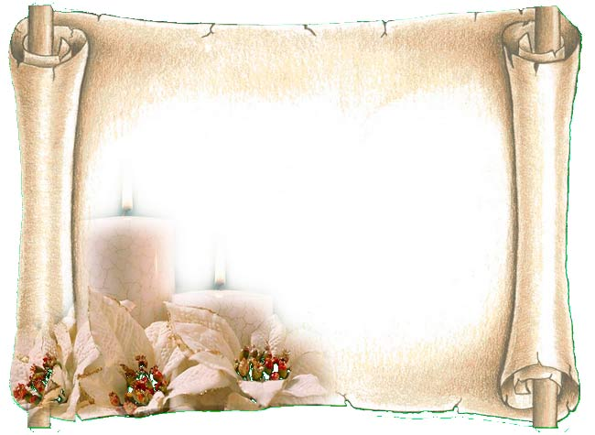
Афандӣ мегӯяд, ки:
–Чаро ин қадар дод мегӯӣ, намебинӣ, ки либоси вай аз либоси мо ҳам сиёҳтару чиркинтар?! Мон, ки вай бечора ҳам собунро бурда, либосашро шӯяд!
BUSINESS

Slide 9

Сухан дар латифаҳо хеле кӯтоҳу мӯҷаз баён мегардад. Аз саноеъи бадеӣ бештар муболиғаву иғроқ барои дилчаспу хандаовар шудани мазмун ва баъзан таҷнис, тазод ва тавсифҳо барои кушодани моҳияти мундариҷаи латифа кумак мерасонанд. Аз Афандӣ пурсиданд, ки:

Slide 10
–Чаро одамон ба ҳар тараф мераванд?
Афандӣ гуфтааст:
–Ҳамаи одамон агар ба як тараф нигоҳ карда раванд, як тарафи замин вазнин шуда, чаппа мешавад-дия.

Slide 11
Адабиётҳо:
1. Мероси фарҳанги ғайримоддӣ дар Тоҷикистон / Мураттиб: Д. Раҳимов; муҳаррир Ш.Комилзода. – Душанбе: Эр-Граф, 2017. – С. 21. – 280 с.
2.Феҳристи миллии фаҳанги ғайримоддӣ /Natioal list of intangible cultural hertage/ Пажӯҳишгоҳи илмӣ-тадқиқотии фарҳанг ва иттилооти Вазорати фарҳанги ҶТ — Душанбе: «Аржанг» 2016, — С. 12

